Slide 1


Slide 2

35%
sparen!
8,^{39 €}
12,97 €**

Slide 3

35%
sparen!
10,^{69 €}
16,45 €**
1.069,00 € pro 1.000 ml

Slide 4

28%
sparen!
12,^{89 €}
17,99 €**

Slide 5
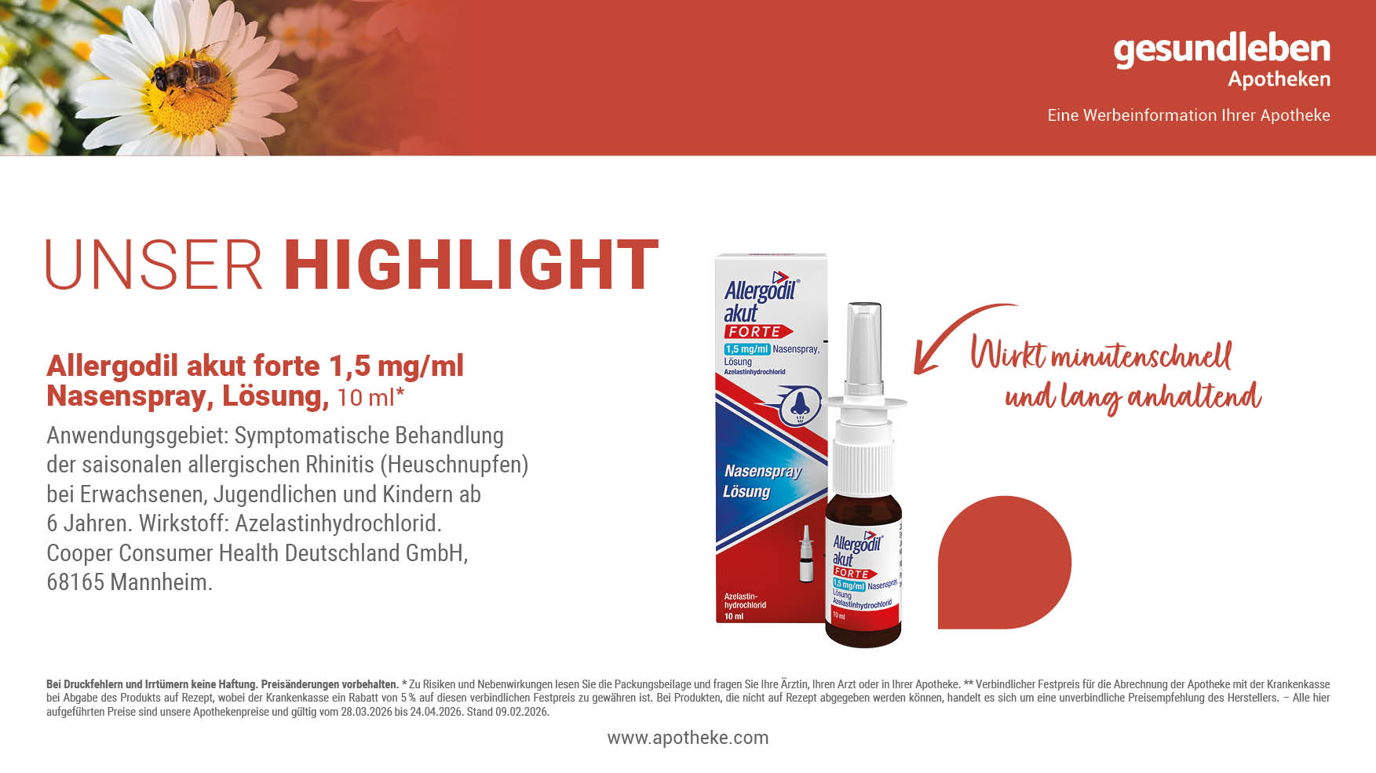
28%
10,^{69 €}
sparen!
14,95 €**
1.069,00 € pro 1.000 ml

Slide 6
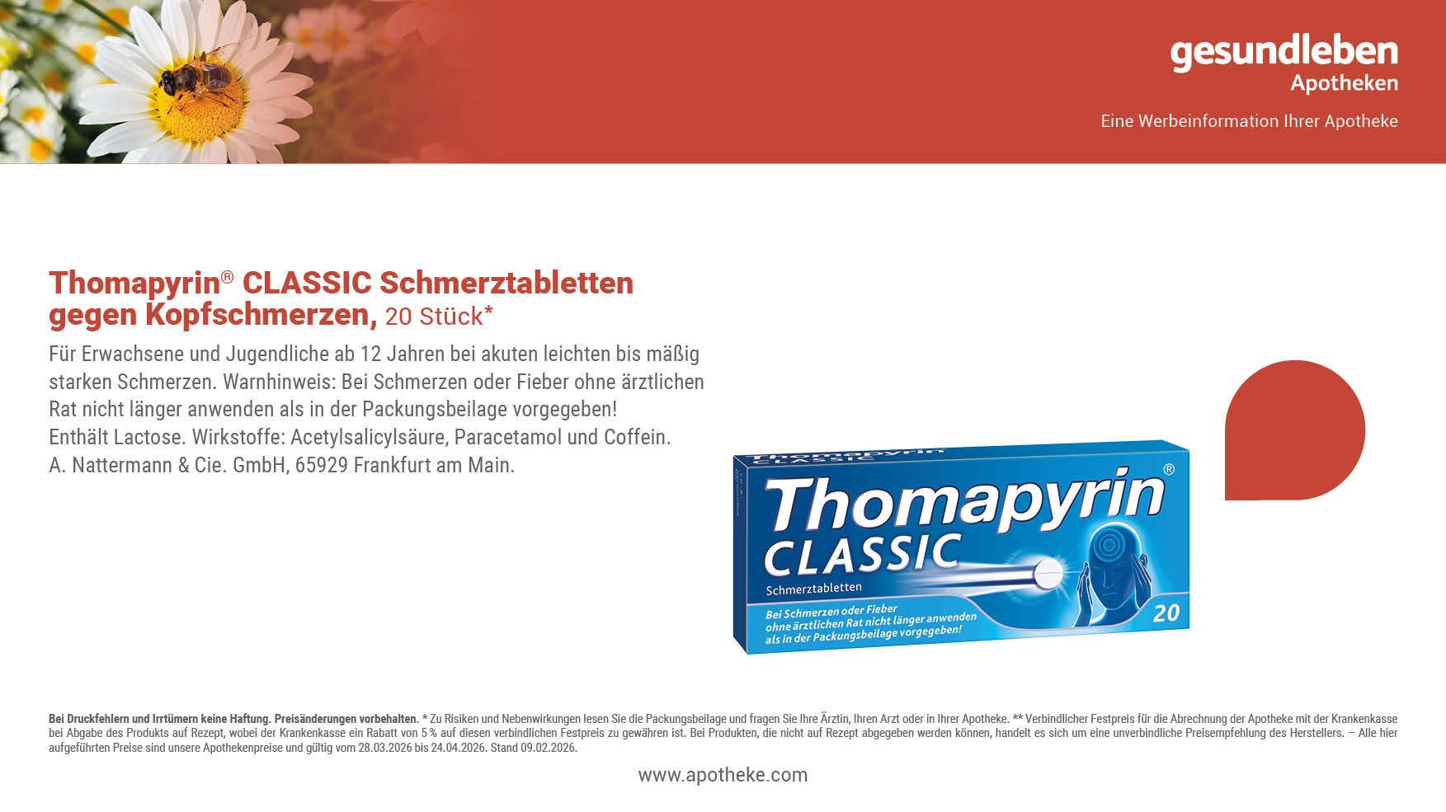
29%
sparen!
6,^{19 €}
8,82 €**

Slide 8
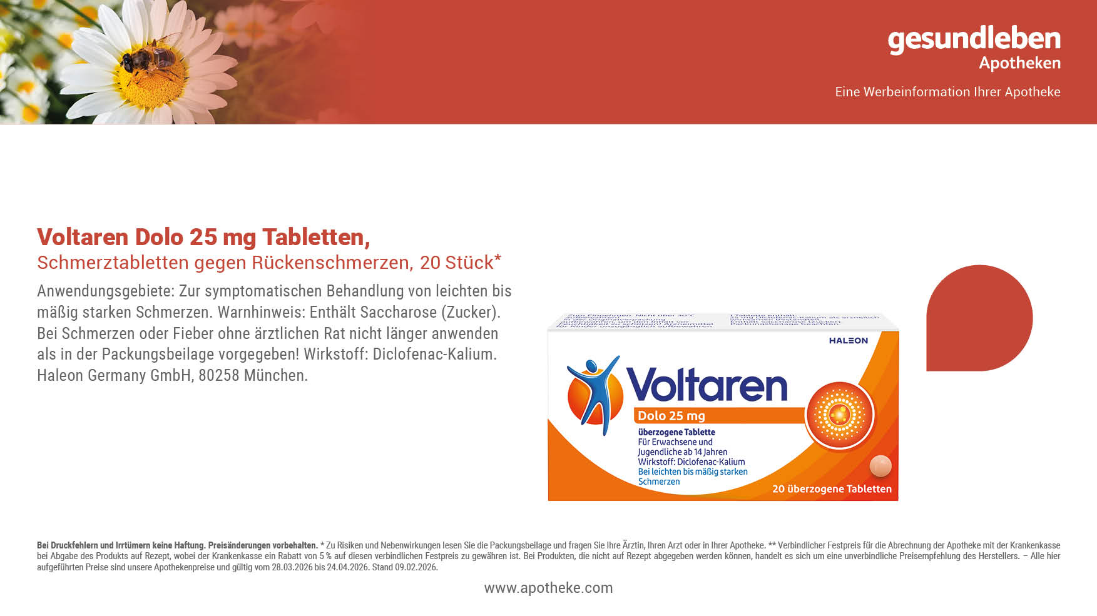
30%
sparen!
8,^{79 €}
12,61 €**

Slide 9
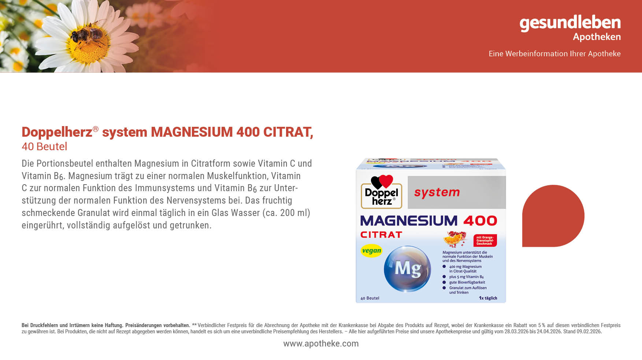
29%
sparen!
11,^{19 €}
15,95 €**

Slide 10
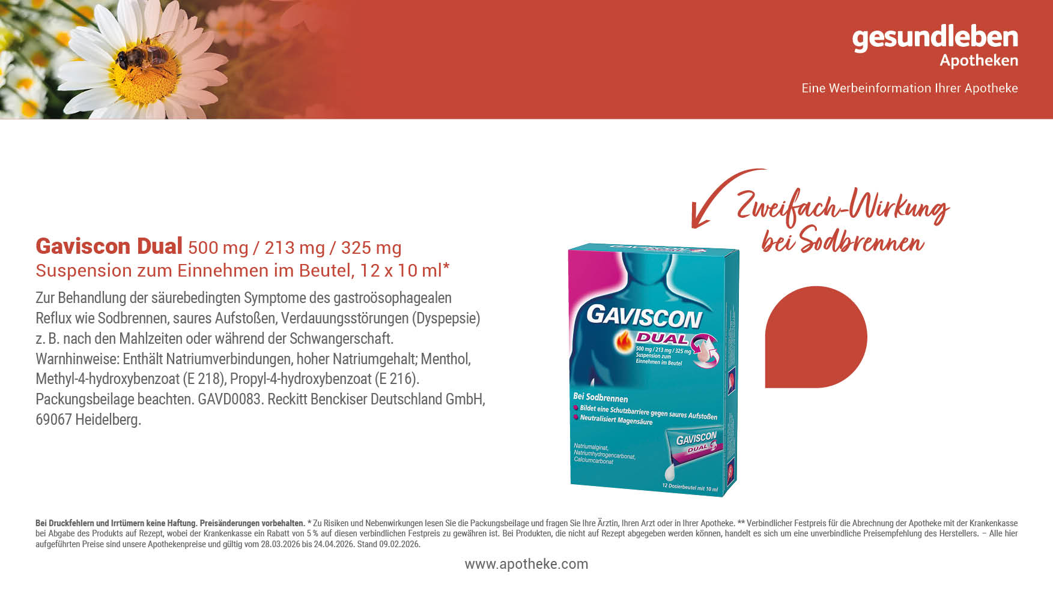
30%
sparen!
9,^{79 €}
13,99 €**
81,58 € pro 1.000 ml

Slide 11
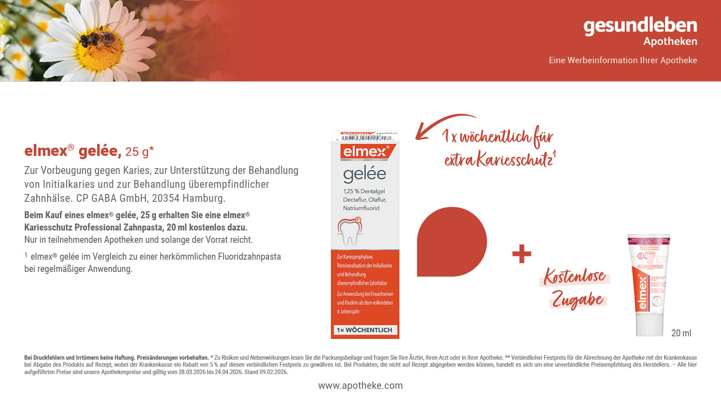
28%
sparen!
13,^{59 €}
18,98 €**
543,60 € pro 1.000 g

Slide 12
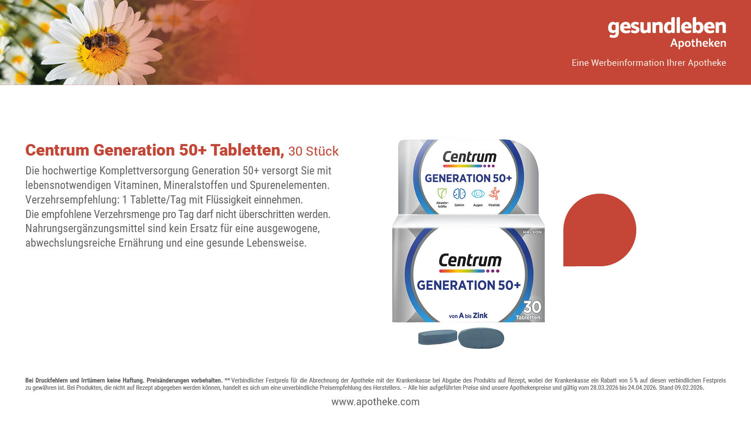
28%
sparen!
11,^{99 €}
16,69 €**

Slide 13

28%
sparen!
8,^{59 €}
11,95 €**

Slide 15

28%
sparen!
17,^{59 €}
24,49 €**

Slide 16

^{Unser}
^{Preis}
11,^{29 €}

Slide 17
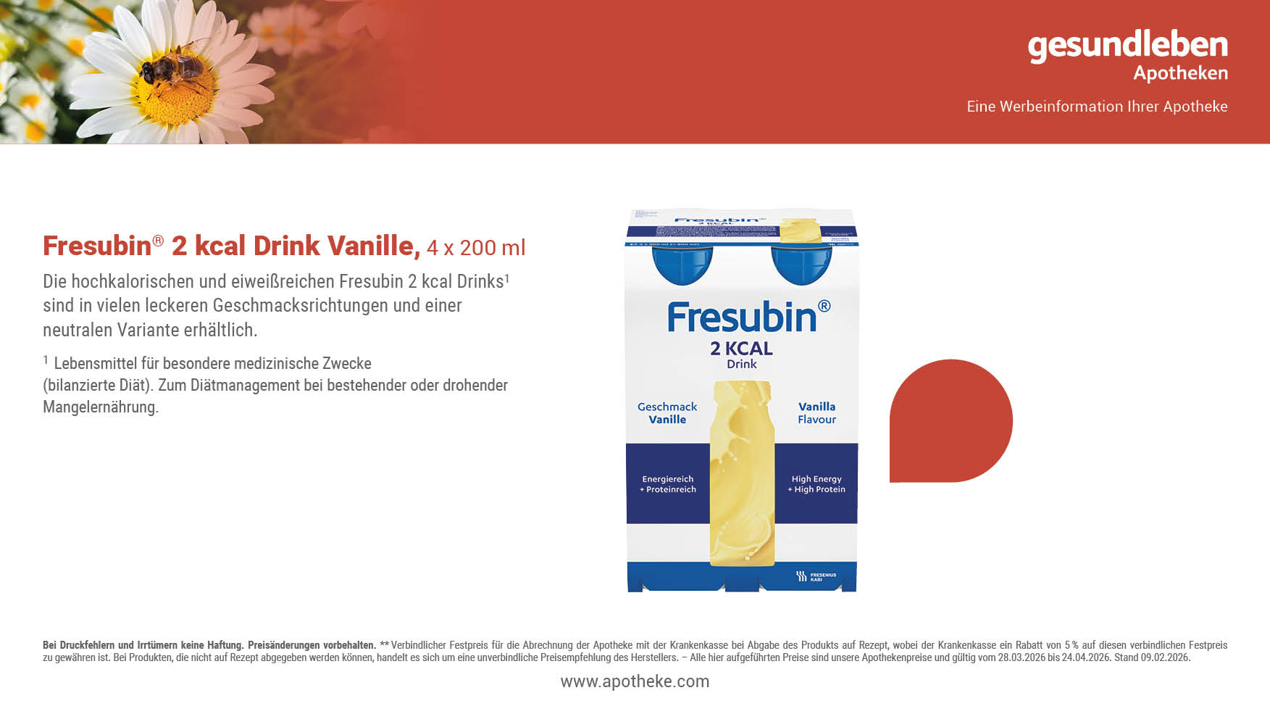
28%
sparen!
19,^{19 €}
26,67 €**
23,99 € pro 1.000 ml

Slide 18

28%
sparen!
9,^{99 €}
13,95 €**

Slide 19
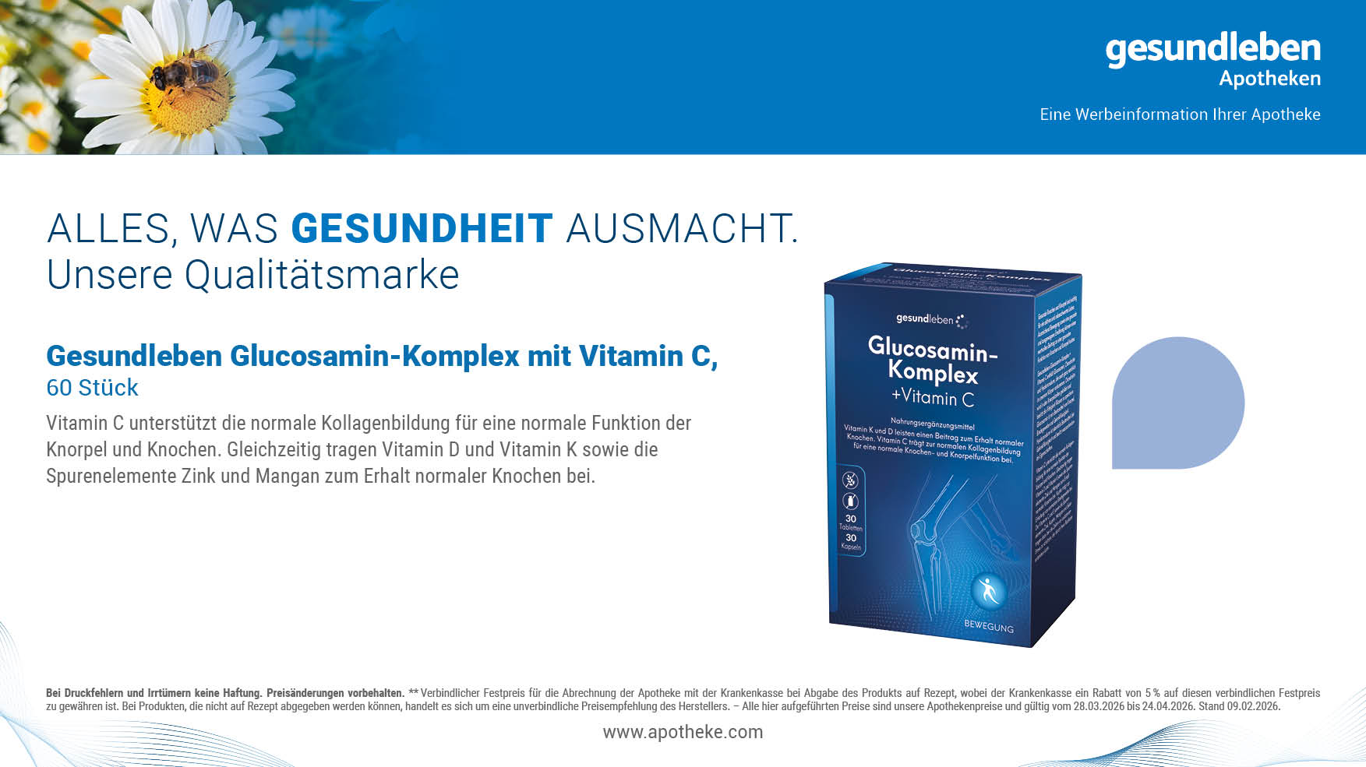
28%
sparen!
15,^{79 €}
21,95 €**

Slide 20

29%
sparen!
6,^{99 €}
9,95 €**

Slide 21
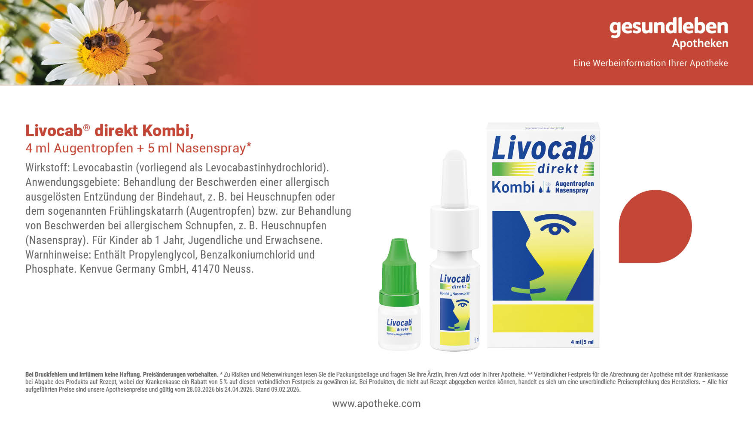
28%
sparen!
14,^{59 €}
20,36 €**

